Slide 1
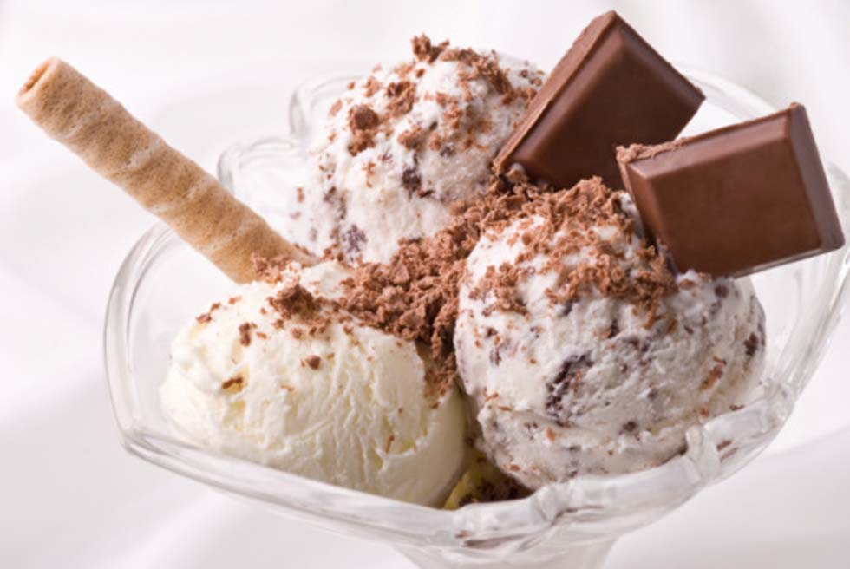
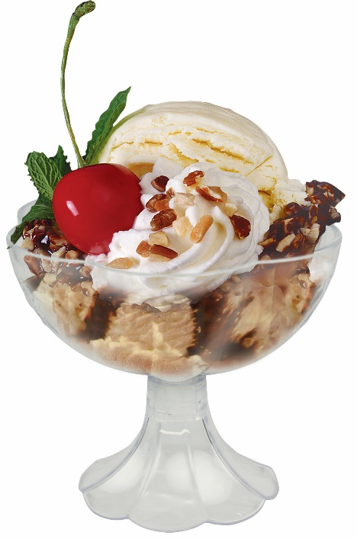
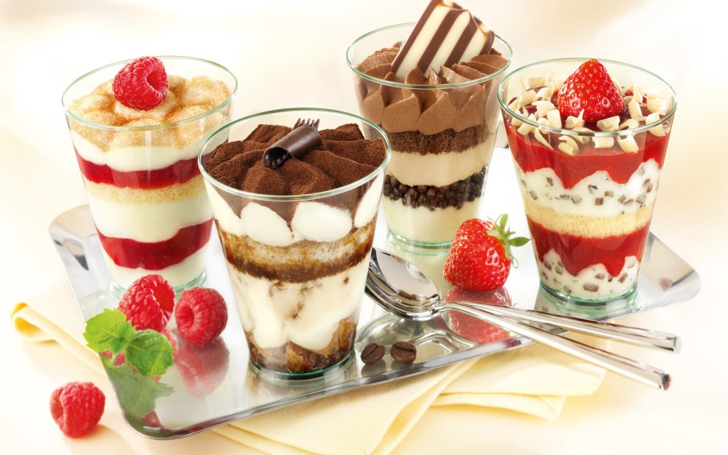
Сладкие блюда и напитки
Учитель технологии
МАОУ «Школа №31» г.о. Балашиха
Курбатова Наталья Юрьевна

Slide 2

Цель: ознакомить обучающихся с ассортиментом сладких блюд и напитков, довести до их сведения теоретические сведения о сладких блюдах и напитках.

Slide 3


Slide 4
Чему должны соответствовать предметы сервировки стола ?

Slide 5
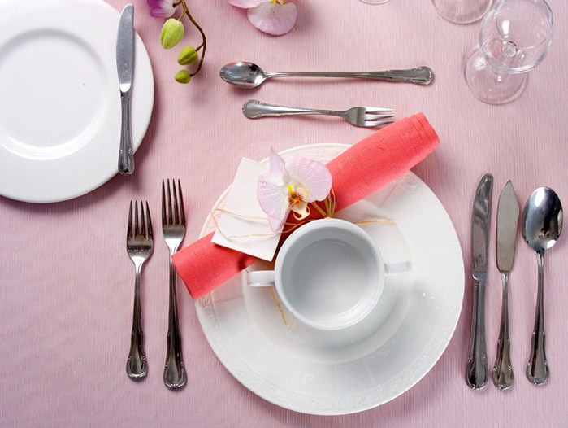
Сервировка стола

Slide 6
Предметы сервировки стола должны соответствовать: - составленному меню: закускам, блюдам, десертам, напиткам; - эстетично гармонировать с формой стола, скатертью, салфетками, интерьером помещения; - подбираться по форме, цветовой гамме и фактуре; - отображать тематическую направленность мероприятия.

Slide 7
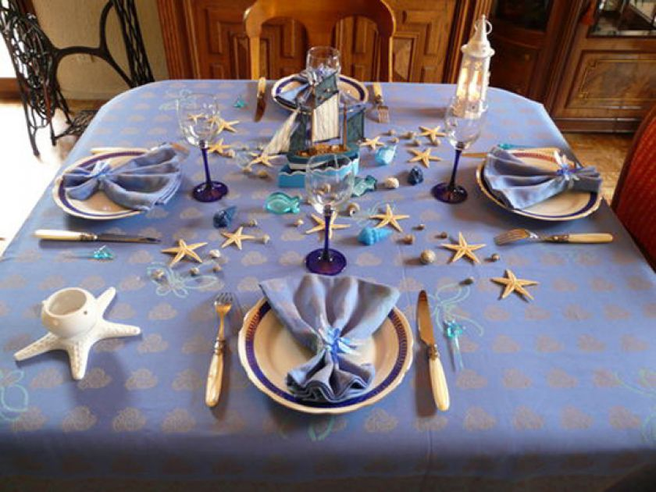
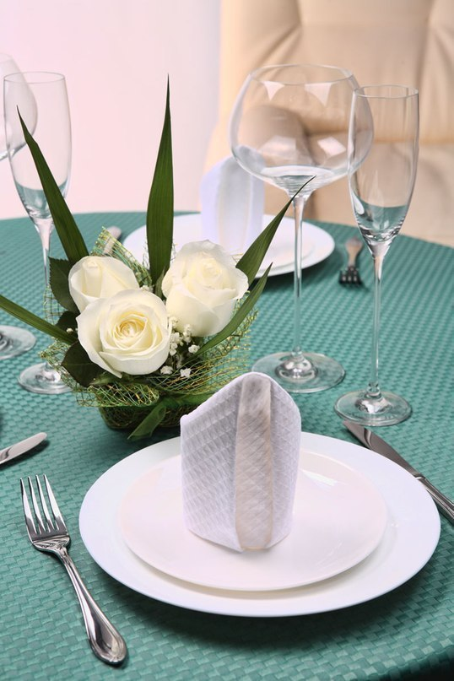
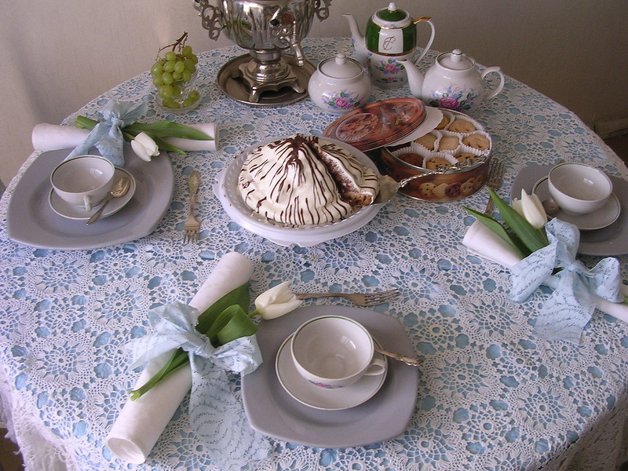
Примеры сервировки

Slide 8

Рекламная пауза

Slide 10
Что такое десерт?

Slide 11

ДЕСЕРТ

Slide 12
Десе́рт — сладкое блюдо, подаваемое после основного (и не являющееся основным), в конце трапезы. Термин заимствован из фр. dessert, от фр. desservir, что переводится как «расчищать стол».

Slide 13
Десертом является выпечка: торты, печенья, вафли, кексы, пироги; различные виды конфет, пастила, блюда из взбитых сливок; сладкие фруктово-ягодные смеси (так называемые фруктовые салаты); соки, содовые воды, компоты, кисели; сладкие молочные, шоколадные и фруктово-ягодные муссы, кремы, желе; мороженое и десерты из мороженого; десертом может быть чай, какао, кофе, кофе с мороженым (café glacé).

Slide 14
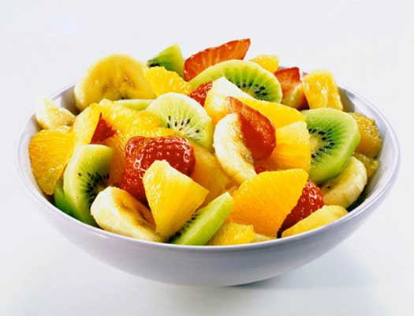
Бывают и несладкие десерты из фруктов и/или орехов без добавления сахара или мёда

Slide 15
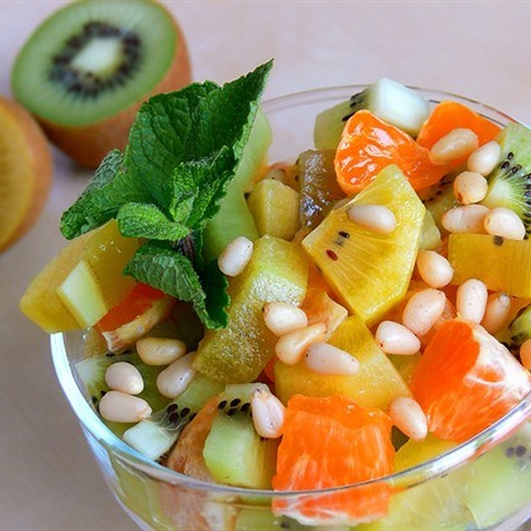
Десерт из фруктов и орехов

Slide 16
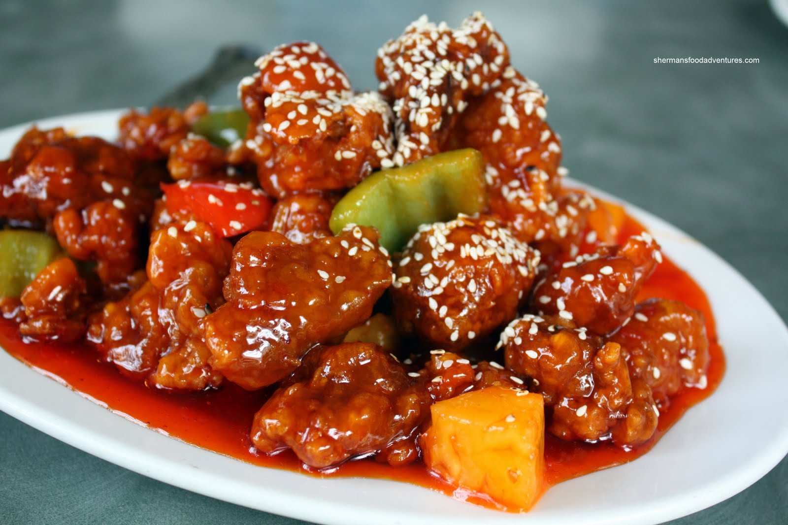
Не все сладкие по вкусу блюда являются десертами! Свинина с ананасами- сладкое мясное блюдо

Slide 17
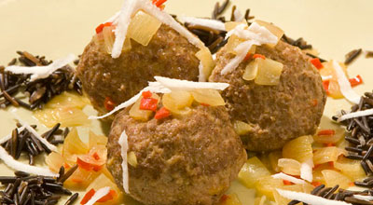
В Китае встречаются конфеты с перцем и имбирём вместо сахара.

Slide 18
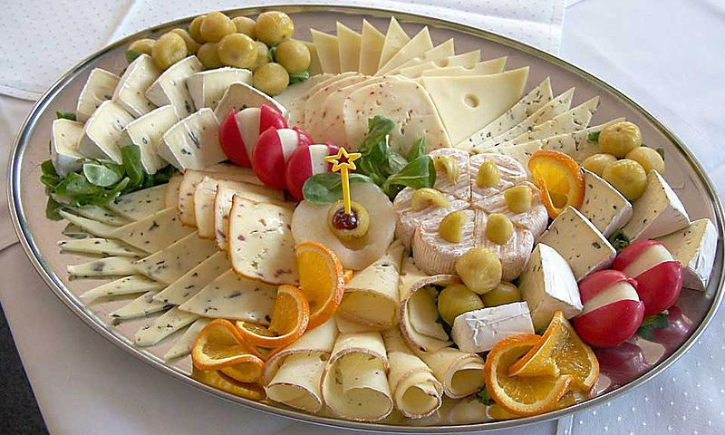
Десерт может состоять из сыров,

Slide 19
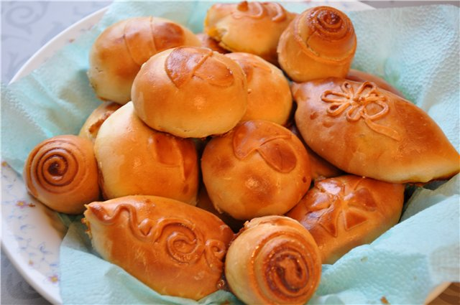
пирожков

Slide 20
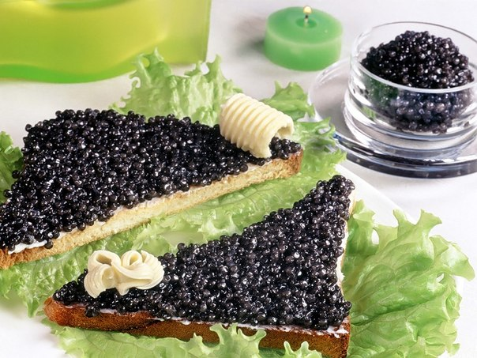
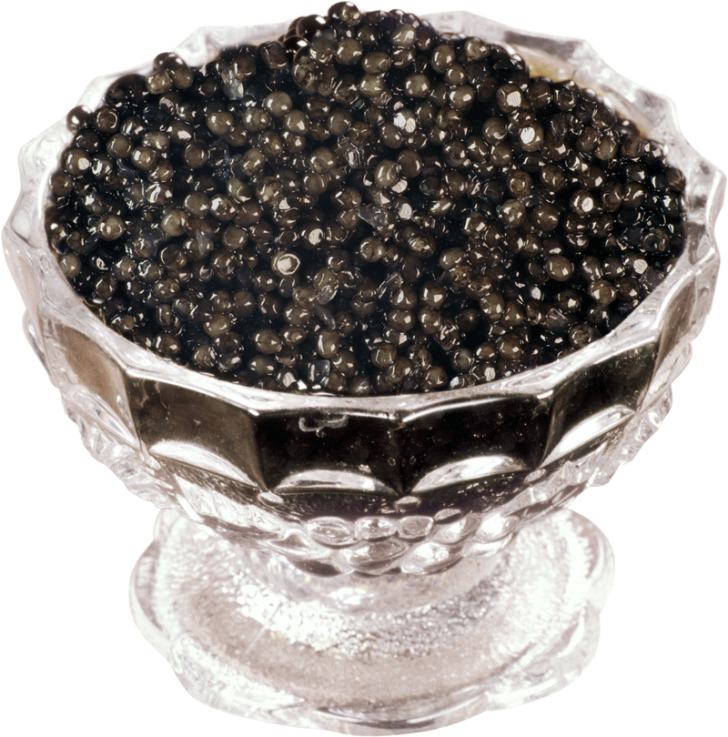
Даже в русской кухне встречаются несладкие десерты — например, чёрная икра

Slide 22
Какие виды продовольственных товаров относятся к десертам?

Slide 23
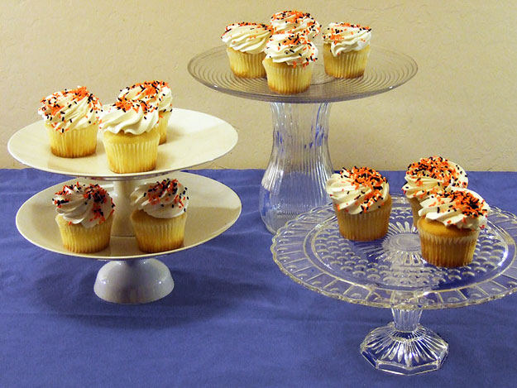
Например: пирожное или мороженое

Slide 24
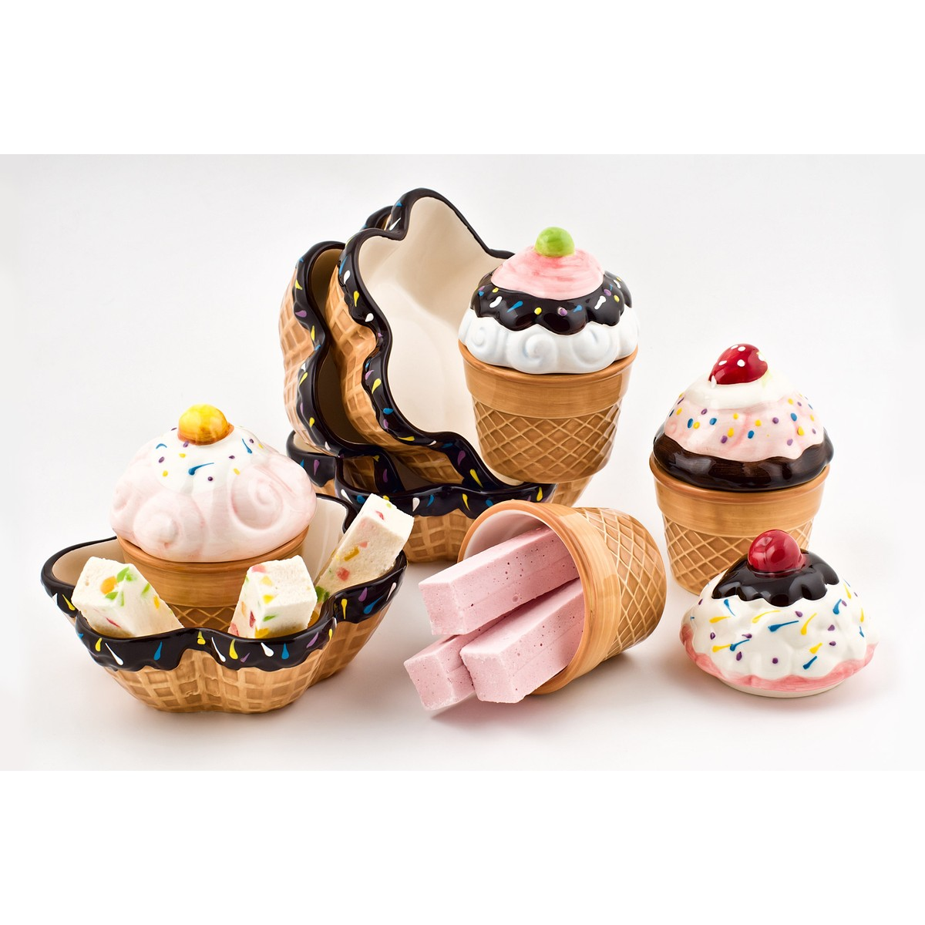
Правила подачи десертов

Slide 25
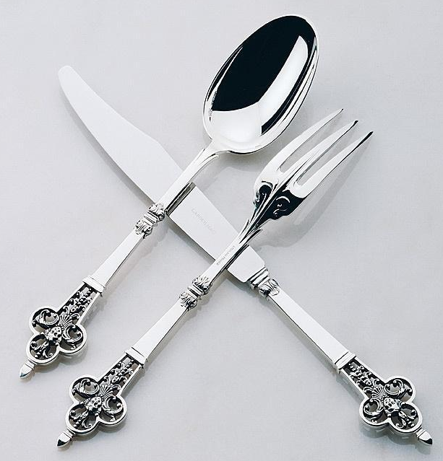
Десертный прибор

Slide 26
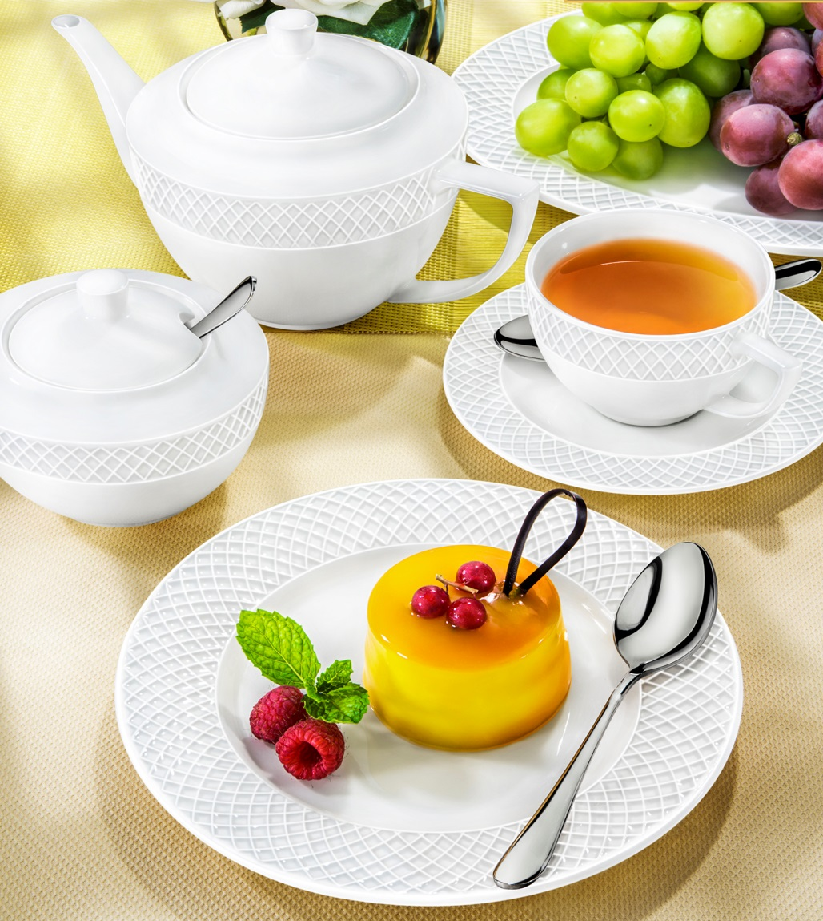
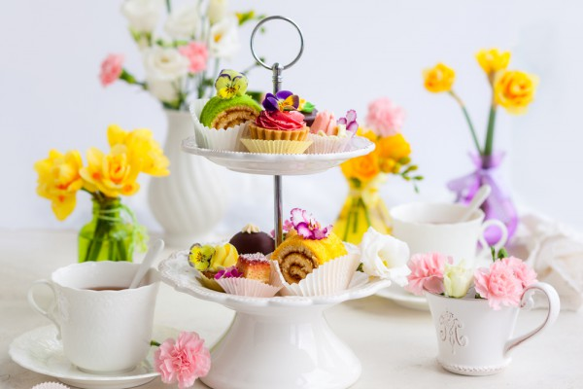
Посуда для десерта

Slide 27

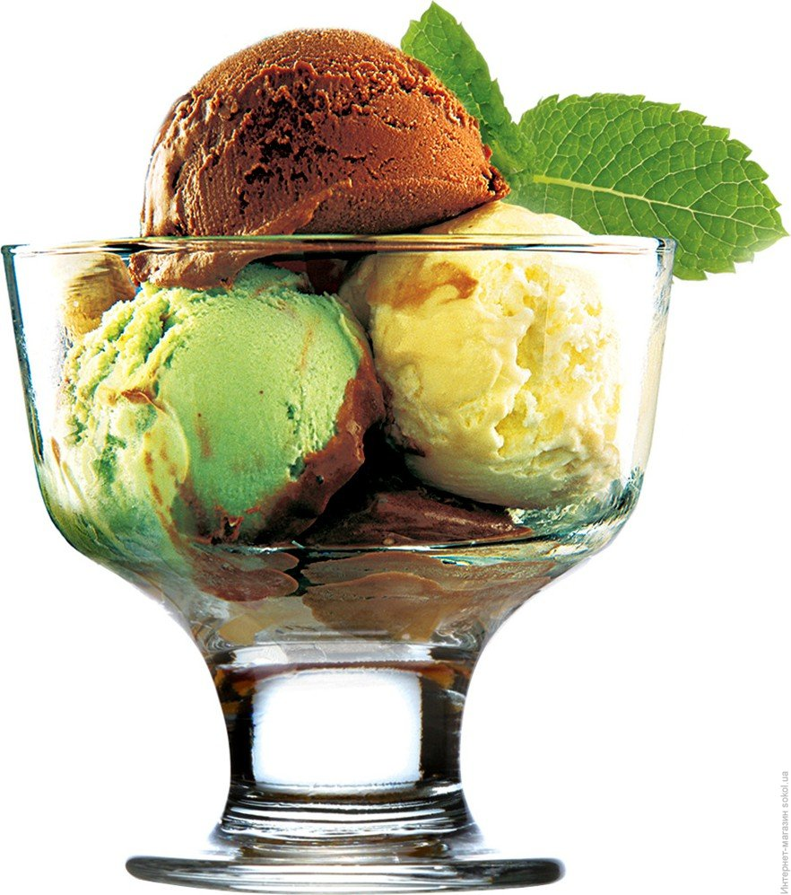
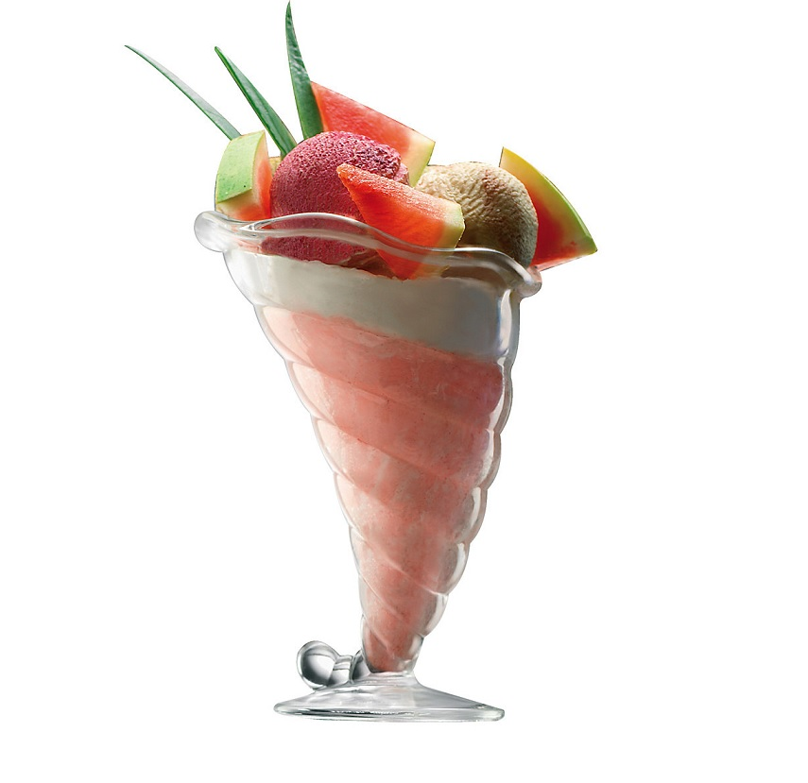
Креманка

Slide 28
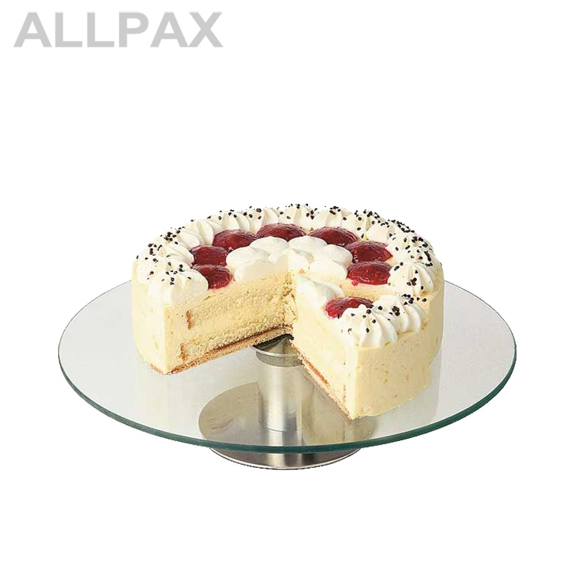
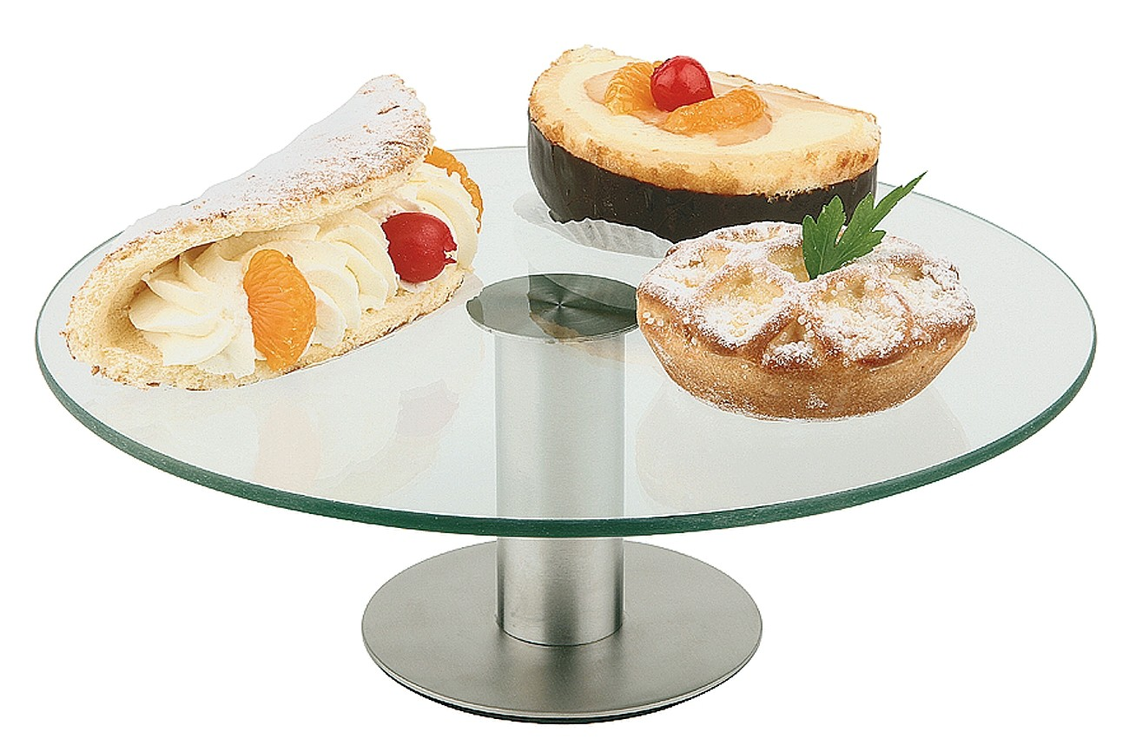
Пирожные, торты подают на тортнице

Slide 29
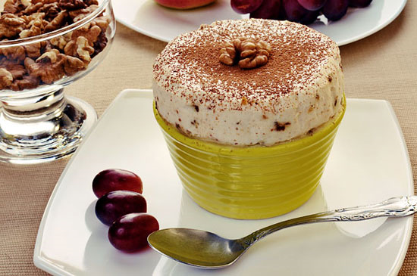
Суфле

Slide 30
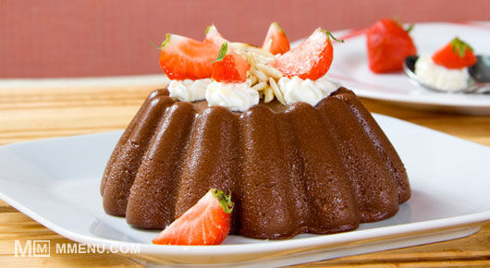
Пудинг

Slide 31
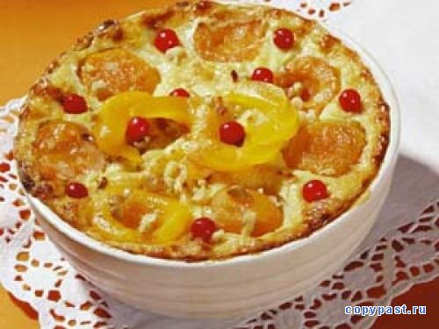
Каша гурьевкая

Slide 32
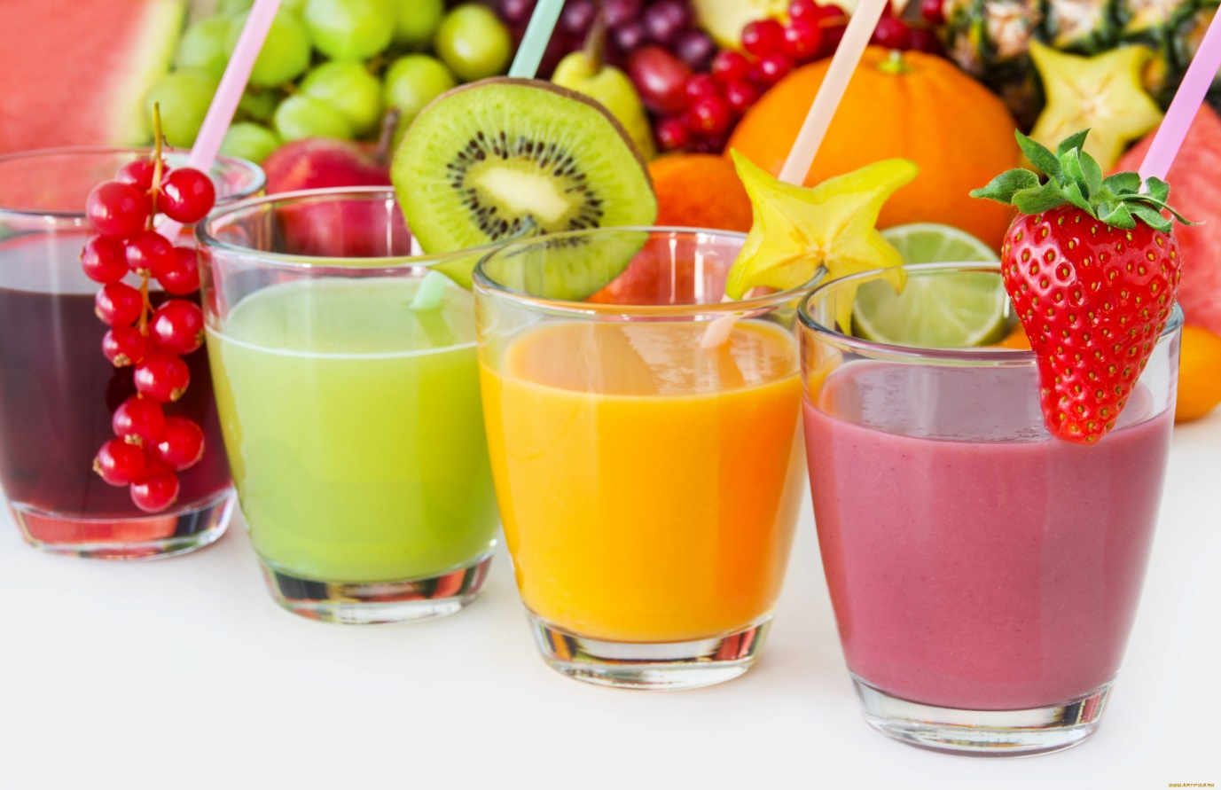
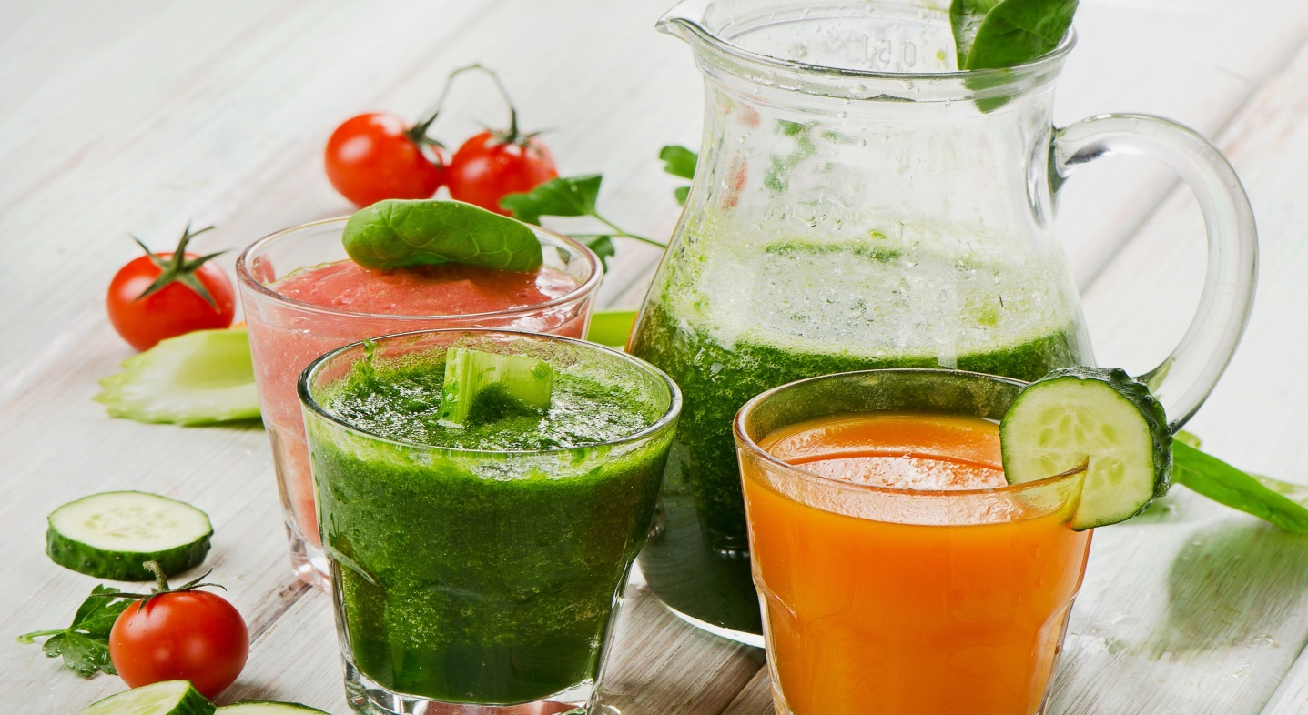
СМУЗИ

Slide 33
Смузи (англ. smoothie) — холодный десерт в виде смешанных в блендере ягод или фруктов (обычно одного вида) с добавлением кусочков льда, сока или молока. В качестве ягод или фруктов обычно используется малина, брусника, клубника или вишня. Также используются и овощи. Смузи используются в вегетарианском питании и здоровом питании.

Slide 34
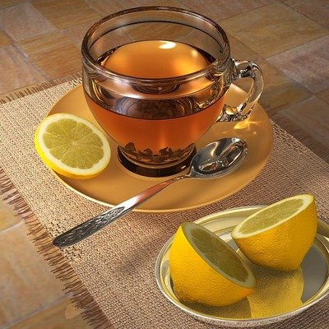
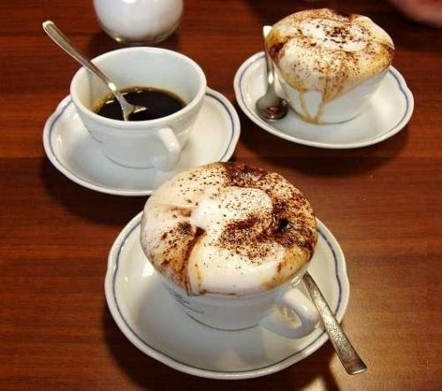
После сладких блюд подают горячие напитки. Традиционно в нагретом виде употребляют следующие напитки: горячий шоколад (какао) чай каркаде кофе мате глинтвейн сбитень горячие отвары

Slide 35
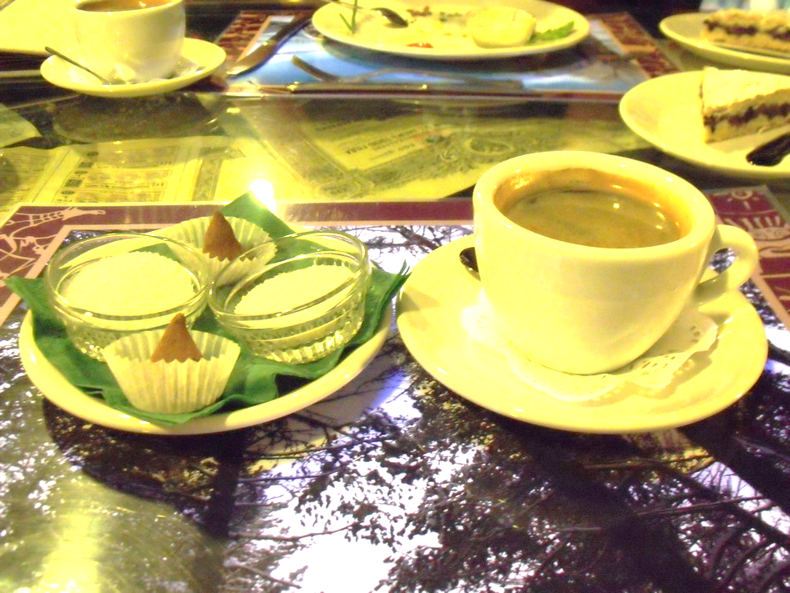
Демонстрация элементов сервировки стола и подачи десертов и напитков

Slide 36
Самостоятельная работа Реши анаграмму: АЛФАСКЕТ НАРАКЕКМА КНОВСИЛЧИ

Slide 37
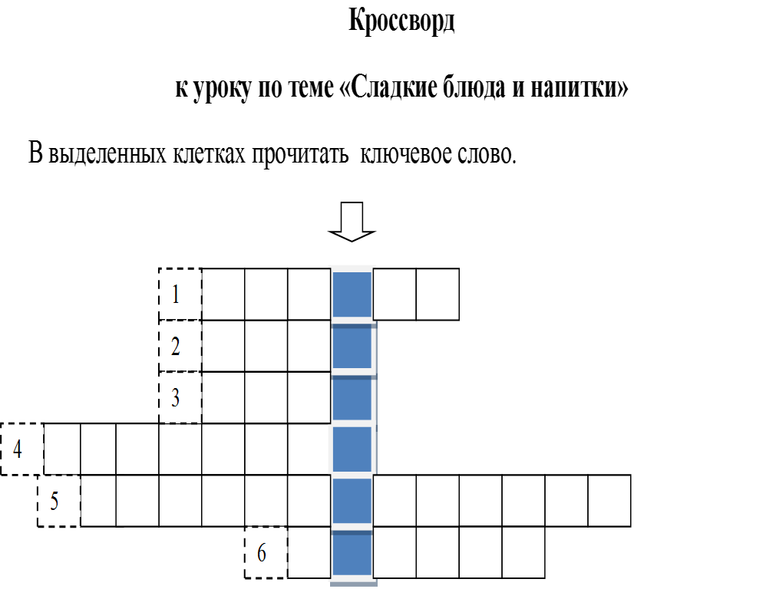
Разгадай кроссворд
Тарелочка с приподнятыми краями, на которую ставят чашку или стакан.
Напиток, изготавливаемый из жареных зёрен кофейного дерева
Сладкое десертное блюдо. Фирменное блюдо французской кухни. Приготавливается из ароматического основания (фруктового или ягодного сока, пюре, виноградного вина, шоколада, кофе, какао и др.)
Кондитерское изделие небольшого размера из сладкого сдобного теста, обычно с начинкой, с кремом. Не печенье.
Поджигание блюда, облитого коньяком.
Нормы и правила, отражающие представления о должном поведении людей в обществе.

Slide 38
Домашнее задание
Составить отчет по теме «Сладкие блюда и напитки»
в виде таблицы
Десерт | Посуда для десерта | Температура десерта | Столовые приборы | Оформление десерта
Мороженое
Торт
Пирожное
Пудинг

Slide 39
Спасибо за внимание!

Slide 40
Активные ссылки на использованные изображения: https://im0-tub-ru.yandex.net/i?id=60620e24ed8441e82dc155c99e1f6db7&n=33&h=215&w=373 http://farfor-chrustal.ru/images/articles/003/stolovye-pribory-1.jpg http://cdn-nus-1.pinme.ru/photo/89/a9/89a99590effa4d4a7adcfac007da2777.jpg http://v.img.com.ua/nxs7/b/600x500/6/a9/e74a140b9fbc65a9e5371e7be6ba2a96.jpg http://www.anypics.ru/download.php?file=201310/1440x900/anypics.ru-71613.jpg http://files2.fatakat.com/2012/10/13504142208233.jpg http://www.giornalettismo.com/wp-content/uploads/2014/06/concepimento-alimentazione-4.jpg

Slide 41
Активные ссылки на использованные изображения: http://img2.gorod.lv/images/news_item/pic/134831/big/174710_image_large.jpg http://findmeals.com/media/cache/62/52/62522732d3364c6f4e2cbff9fbc96cfe.jpg http://www.southerncousinng.com/images/chinese-food-sweet-and-sour-pork.jpg https://im2-tub-ru.yandex.net/i?id=cce921a1e2d34554a3364dc98851d6c2&n=33&h=215&w=314 http://jice.ddns.net:808/files/f09a1db17df4f96c-u-AHR0cHM6Ly91cGxvYWQUd2lrAW1lZGlhLm9yZy93AWtpcGVkAWevY29tbW9Ucy9hcmNoAXZlL2evYTgvMjawNTaxMzawNDexMDglMjfDAGVlc2VFcGxhdHRlci5qcGc.jpg http://interhouses.ru/image/12/4.jpg http://i02.fotocdn.net/s3/138/gallery_l/204/2380843913.jpg http://img-fotki.yandex.ru/get/3907/n-m-plotnikova.2a/0_22d44_5580eb1f_XL.jpg

Slide 42
Активные ссылки на использованные изображения: http://pirozochki.com/images/stories/sajt-pirozochki.jpg http://cs307614.vk.me/v307614378/373d/UThsRAInG6E.jpg http://kakotvet.com/images/kak_solit_chernuyu_ikru.png http://arhidom.prohorov.ru/image/gal/1/642/water873_9dbb37e40c.jpg https://im2-tub-ru.yandex.net/i?id=b73d5cd4e08f2db5c4ede2e21290d5b9&n=33&h=215&w=387 https://im3-tub-ru.yandex.net/i?id=adb9041b67762f94ef92efde80639e68&n=33&h=215&w=211 http://www.mmenu.com/upload/iblock/f36/kxrvpifefnrwpa-ap-jpynqhekachiuacrfpsg.jpg https://im3-tub-ru.yandex.net/i?id=dd7d2e7ad0b2a53f374c1290a0afa127&n=33&h=215&w=287

Slide 43
Активные ссылки на использованные изображения: http://www.allpax.de/images/product_images/popup_images/59730_0.jpg http://www.gastrevo.de/media/catalog/product/cache/1/image/9df78eab33525d08d6e5fb8d27136e95/0/0/00464_1_2.jpg https://img1.badfon.ru/original/2880x1800/d/6a/ovoschnoy-smuzi-ovoschi-zelen-1045.jpg http://i.artfile.ru/3500x2333_871292_%5Bwww.ArtFile.ru%5D.jpg http://olive-house.ru/image/data/66_Category/bor-fort2.jpg http://www.alternatplast.com/sites/default/files/product-images/355.jpg http://i7.sokol.org.ua/goods/7947/7947075.jpg http://fabika.ru/uploads/cache/2_714_display1200.jpg https://ru.wikipedia.org/wiki/%D0%97%D0%B0%D0%B3%D0%BB%D0%B0%D0%B2%D0%BD%D0%B0%D1%8F_%D1%81%D1%82%D1%80%D0%B0%D0%BD%D0%B8%D1%86%D0%B0

